Slide 1
‘아래로부터’복지국가 만들기 성남 복지의 미래를 묻다
2016. 10. 26
오 건 호
내가만드는복지국가 공동운영위원장
mrokh@naver.com

Slide 2
목 차
복지국가의 두 기둥
복지정치의 지역화
복지현장의 새로운 실천
아래로부터 복지국가 만들기

Slide 3
복지국가의 두 기둥

Slide 4
1. 복지국가의 두 기둥
<사회복지: 기본생활 보장>
- 함께 먹고 살자! 기본 생활 보장!
- 경제/복지의 선순환, 복지재정 확충, 복지제도 개혁
<사회연대: 관계와 복지주체>
- 누가 이를 구현할 것인가? 협동의 세력 형성!
- 사회연대의 가치, 관계, 복지주체.

Slide 5
복지정치의 지역화

Slide 6
2. 복지 체험과 권리 인식
- 복지 체험 확대: 급식, 보육, 기초연금, 반값등록금 등
- 복지 인식 변화: 시혜 -> 권리 (현단계 복지국가운동의 잠재력!)
- 효과 : “복지로 돌아온다면 세금 내겠다”
- 시대정신 전환: “부자되세요~~”(2002) -> “함께 살자, 대한민국!” (2008)

Slide 7
3. 지형의 변화: 복지정치의 지역화
<담론에서 의제로>
- 보편복지 -> 무상급식, 무상보육 등
<중앙에서 지역으로>
- 국회 여야-> 중앙 vs 교육청(누리과정), 지자체(기초연금, 자체복지) 등
<마을/지역의 형성>
- 풀뿌리 마을복지, 사회적 경제 등
- ☞ 아래로부터 지역주체 형성

Slide 8
4. 지자체의 선도적 시도
<성남시>
- 무상교복, 공공산후조리원, 청년배당 -> 복지 권리 인식 확장, 요구 활성화
<서울시, 광주시>
- 복지 행정과 마을의 결합 -> 사각지대 개선 및 지역주체 형성

Slide 9
복지현장의 새로운 실천

Slide 10
5. 복지현장: 주체와 의제
주체 활성화
☞ 행정과 마을: 민관 협력의 복지생태계(동마을복지)
☞ 협회직: 복지현장을 넘은 복지정치 활동 (사회복지사협회)
☞ 자발 조직: 새로운 역할 모델 실험 (소모임, 세밧사 등)
의제 확장: 복지생태계, 기초연금, 어린이병원비, 사회복지세 등
☞ 복지국가 만들기 의제별 네트워크

Slide 11
6. 복지현장의 실천: 줬다뺏는 기초연금

Slide 12
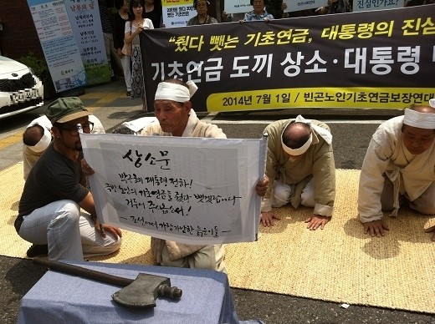
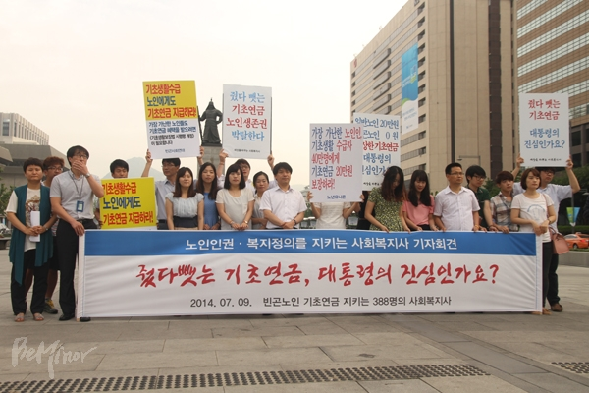
7. 복지현장의 실천: 줬다뺏는 기초연금

Slide 13
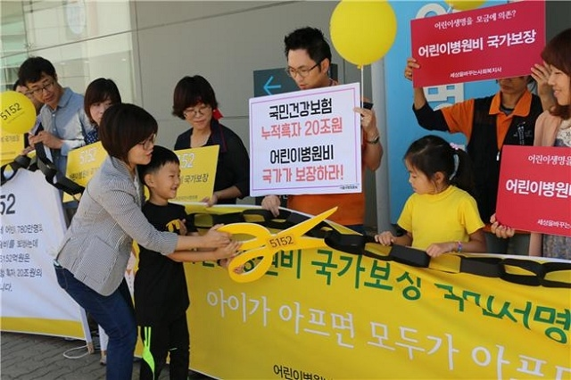
8. 복지현장의 실천: 어린이 병원비 국가 보장

Slide 14
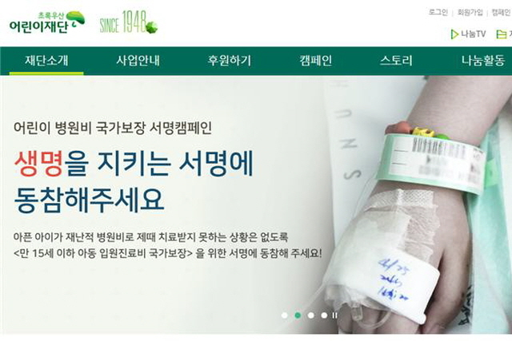
9. 복지현장의 실천: 어린이 병원비 국가 보장

Slide 15
‘아래로부터’
복지국가 만들기

Slide 16
10. 아래로부터 ‘의제별’ 진지전
<시즌 1> 위로부터 ‘복지담론’ 기동전
핵심어: 보편 복지
전략: 보편복지 바람을 토대로 복지 도약
주체: 정치권 중심
<시즌 2> 아래로부터 ‘의제별’ 진지전
핵심어: 복지 의제
전략: 의제별 네트워크를 통한 복지국가 진지 마련
주체: 지역공동체 중심

Slide 17
감사합니다….

